Slide 1
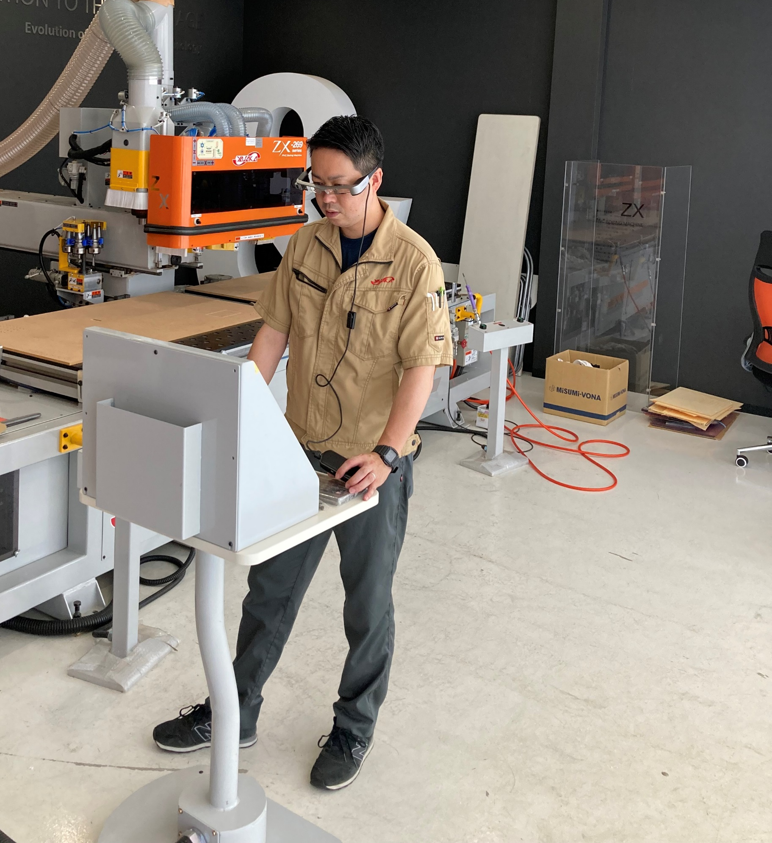
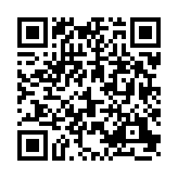
YASAKAセールスサポートスタート
誰でも今すぐ使える弥栄のインサイトサービス
YASAKAのセールスサポートは資料や動画、プログラムまで
解り易くご説明致します。
YASAKAのアドバイザーが
デジタルショールームにて
お客様の代わりに実演する事により
作業者目線の映像をお届け出来ます
https://sites.google.com/view/yasaka-online
① 専用サイトで簡単予約、YASAKAアドバイザーがご説明します
② スマートグラスで疑似体験出来ます
③ YASAKAデジタルショールームが皆様とつながります
弥栄鉄工株式会社
静岡県浜松市南区金折町147
私にお任せください
セールスサポートアドバイザー

Slide 2
セールスサポート クイックマニュアル
ステップ１ 必要なもの
インターネット環境
パソコンもしくは
スマートフォン、タブレット
知りたいこと
見たいこと
ステップ２ 準備が出来たら
YASAKAからメール
が届きます
メール内のURL
をクリック！
ZOOMが自動的に
立ち上がります
ステップ３ 面談開始です！
詳細はメールに添付された
マニュアルをご確認ください

